Slide 1
組合語言上機實習 (第十四週) 2022/12/5

Slide 2
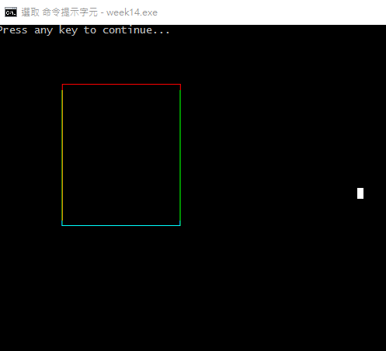
目標
在終端機中畫出指定大小和指定顏色的框線。
符號 | 值(Byte)
紅 | 0Ch
黃 | 0Eh
藍 | 0Bh
綠 | 0Ah
符號 | 值(Byte)
┌ | 0DAh
─ | 0C4h
┐ | 0BFh
│ | 0B3h
└ | 0C0h
┘ | 0D9h

Slide 3
目標
指定規格是根據組別(期初的)來決定的：
組別 mod 4 = 0:
紅(上)黃(左)藍(下)綠(右)，大小 3x3
組別 mod 4 = 1:
綠(上)紅(左)黃(下)藍(右)，大小 5x5
組別 mod 4 = 2:
藍(上)綠(左)紅(下)黃(右)，大小 7x7
組別 mod 4 = 3:
黃(上)藍(左)綠(下)紅(右)，大小 9x9

Slide 4
方法
WriteConsoleOutputAttribute PROTO,
outHandle:DWORD, ; output handle
pAttribute:PTR WORD, ; write attributes
nLength:DWORD, ; number of cells
xyCoord:COORD, ; first cell coordinates
lpCount:PTR DWORD ; number of cells written
WriteConsoleOutputCharacter PROTO,
handleScreenBuf:DWORD, ; console output handle
pBuffer:PTR BYTE, ; pointer to buffer
bufsize:DWORD, ; size of buffer
xyPos:COORD, ; first cell coordinates
pCount:PTR DWORD ; output count

Slide 5
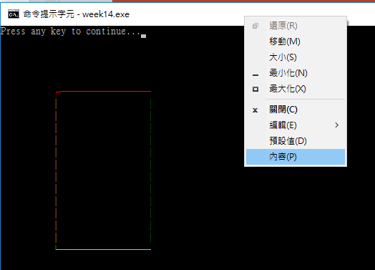
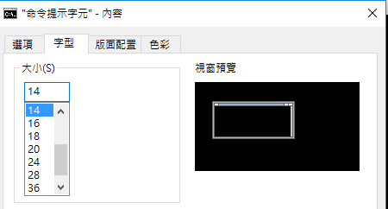
Change font size

Slide 6
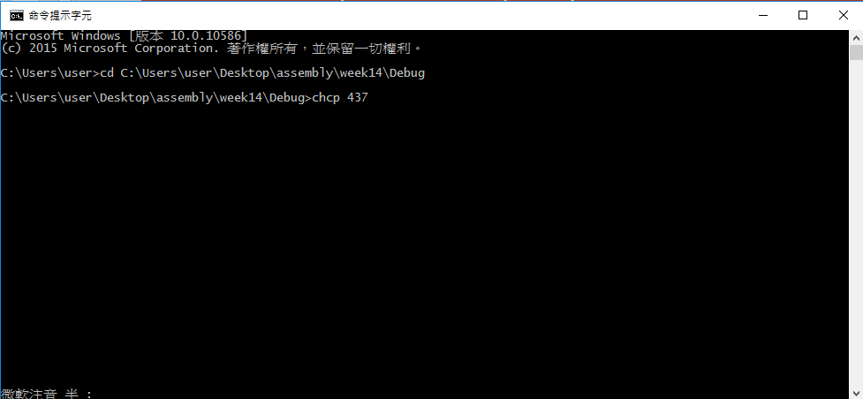
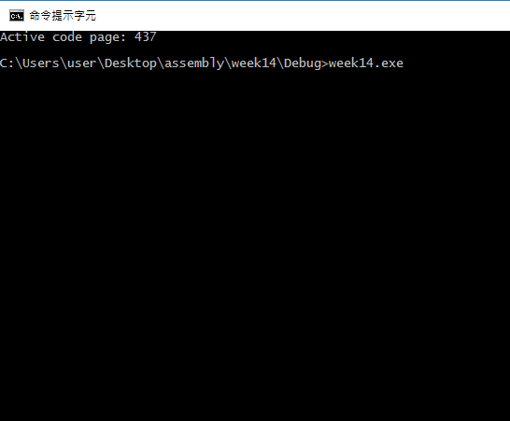
Change code page
> chcp 437 United States

Slide 7
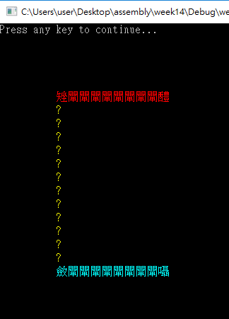
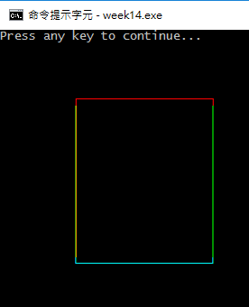
Change code page

Slide 8
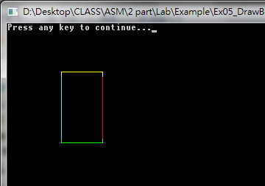

結果
假設組別為第7組，則7%4=3，所以
假設組別為第60組，則60%4=0，所以

Slide 9
報告
明天 2022/12/6 12:00 前
每組一份
將下列檔案打包成壓縮檔(.zip || .rar || .7z)，檔案名稱為lab12_組別 (e.g. lab12_group1.zip)。
程式碼(*.asm)
報告(*.doc|| *.docx || *.pdf)
報告標題
組別、姓名、學號
結果截圖、程式碼截圖+說明
報告內容必須能夠表達你們 ”了解此程式的運作”
心得

Slide 10
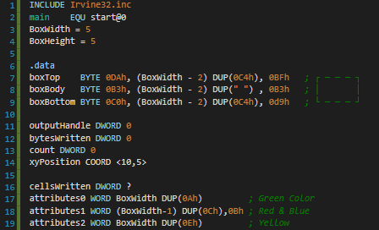
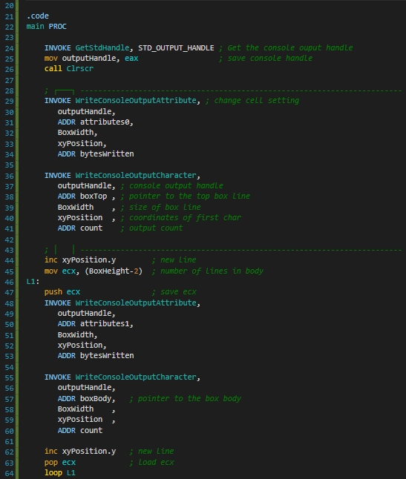
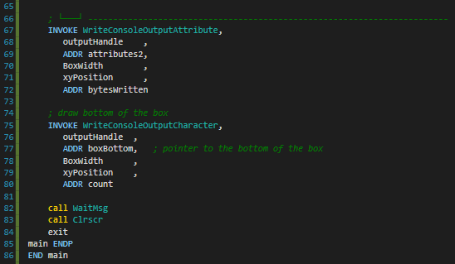
Set Height and Width
Set text for box layout
Define parameter for
methods
Set Color attributes
Get Handle
Change Color
Box Top
Print Char
Box Body
Here we need loop for
body height > 1
Change Color
Print Char
Change Color
Box Bottom
Print Char

